Slide 1
Инфраструктурное обеспечение процессов сопряжения Евразийского экономического союза и Экономического пояса Шелкового Пути в части электроэнергетического комплекса
2015 г.

Slide 2
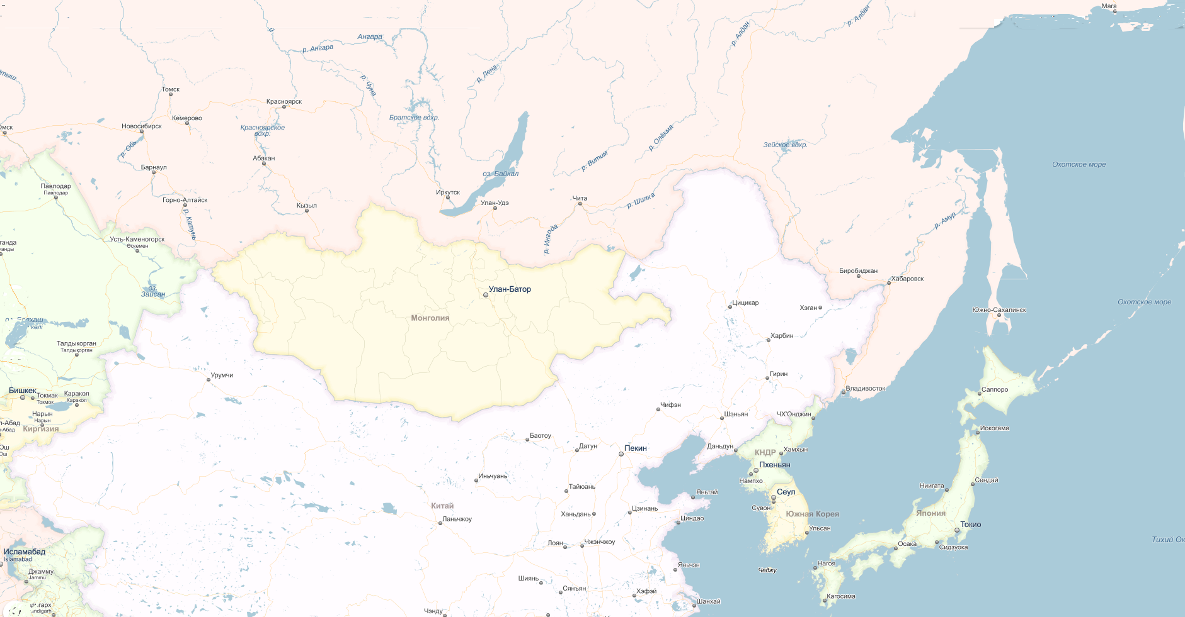
Предпосылки развития сотрудничества энергосистем сопредельных государств: изменение центров наращивания приростов потребления энергоресурсов
Чистая энергия
Меняется стратегия развития энергосистем - происходит переход от удовлетворения растущего спроса на энергоносители в объемных показателях к производству электроэнергии в нужных потребителю объемах, с доставкой в нужное потребителю место по приемлемым для генераторов, сетевых компаний и потребителя стоимостным показателям
Территориальная удаленность основных центров потребления и производства энергоресурсов, в том числе и электроэнергии, требует создания мощных коридоров их передачи
Наличие временного профицита электроэнергии на одних территориях и дефицита в других обуславливает создание управляемых электрических связей большой пропускной способности
Привлечение в баланс электроэнергии/мощности больших объемов возобновляемых источников энергии требует содержания соответствующих объемов резервных мощностей, что приводит к существенному удорожанию электроэнергии
В ряде государств темпы ввода новых электростанций значительно опережают темпы прироста потребления электроэнергии, что может привести к созданию невостребованных избытков генерирующих мощностей на отдельных территориях и потребует дополнительных финансовых затрат на их содержание
Рост энерговооруженности населения, рыночный характер удовлетворения спроса на рынках стран АТР увеличивает суточную и сезонную неравномерность электропотребления в национальных энергосистемах, что является принципиально новым явлением и требует пересмотра подходов к перспективному проектированию энергосистем. Создание распределенной энергосистемы, охватывающей значительные территории, при взвешенном подходе к принципам ее формирования, с возможностью задействования имеющейся структуры генерации очевидно будет способствовать снижению потребности в установленной мощности в каждой энергосистеме

Slide 3
Технические предпосылки для развития интеграционных процессов
Чистая энергия
Кольцо Японского моря
Возможные участники проекта:
континентальная часть Дальнего Востока и
о. Сахалин России, КНДР, Республика Корея, Япония
Континентальное кольцо
Возможные участники проекта:
Сибирь и континентальная часть
Дальнего Востока России, Монголия, Китай, КНДР, а в последующем и восточные области Казахстана
Азиатско-Тихоокеанское
энергетическое суперкольцо
Континентальное кольцо
Обсуждаются проект создания энергомоста Россия-Монголия-Китай
Кольцо Японского моря
В настоящее время (наиболее активно) обсуждаются проекты поставок электроэнергии на Корейский полуостров. Наиболее проработанным представляется проект поставок электроэнергии в КНДР по маршруту Хасан (Россия) – Раджин (КНДР)
Обсуждаются проекты поставок электроэнергии с острова Сахалин в направлении Японии, но на настоящий момент объёмы возможных поставок и их маршруты не приобрели конкретных параметров

Slide 4
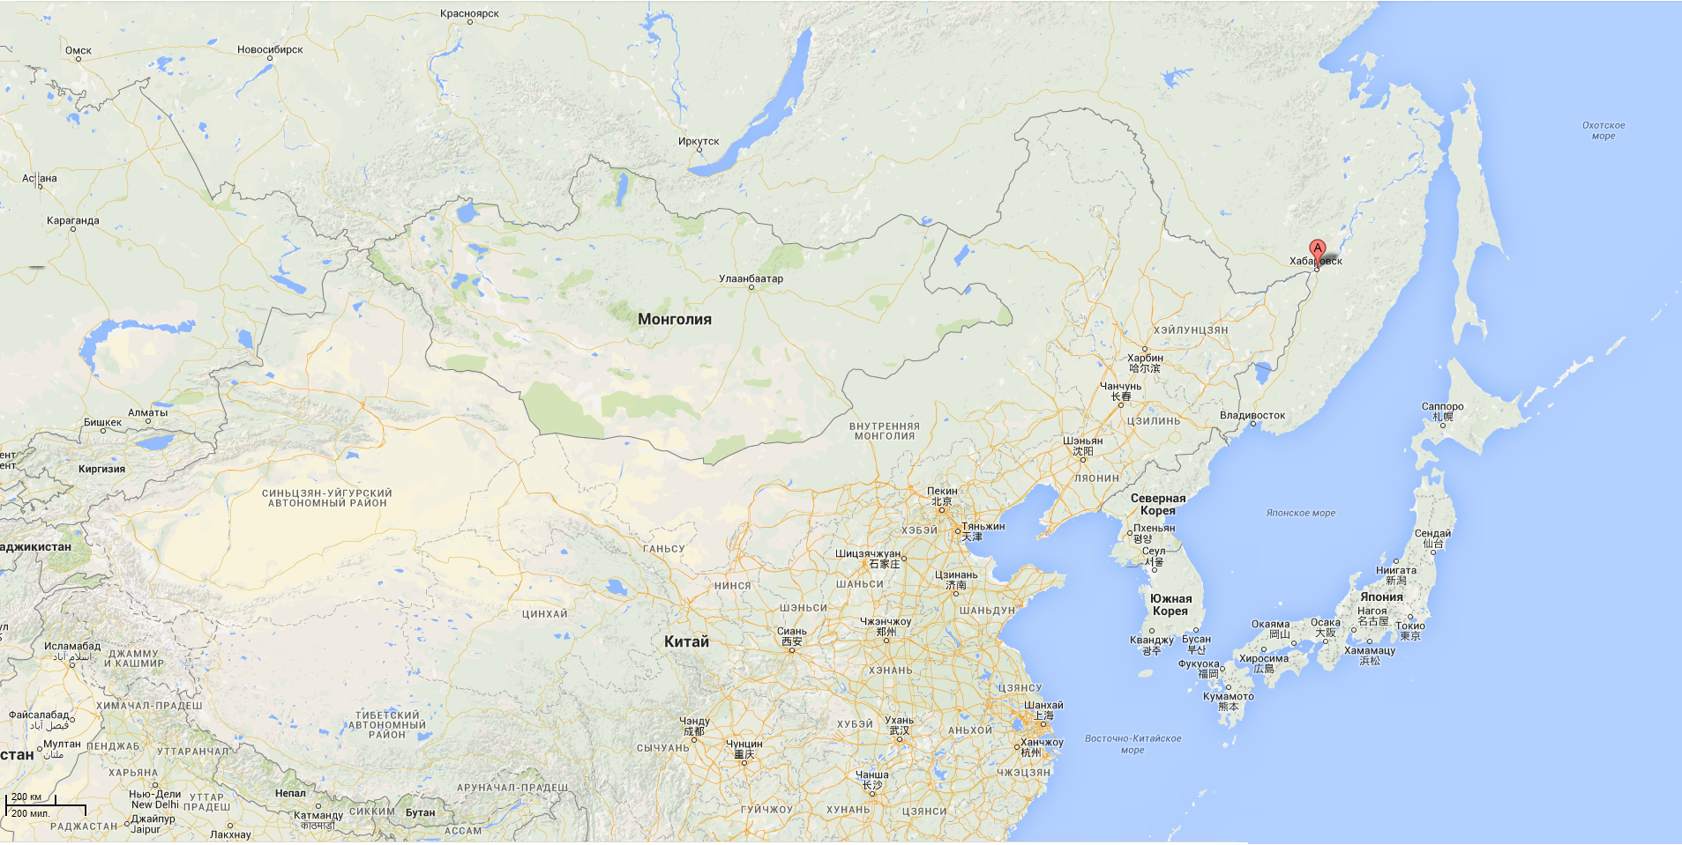
Возможные результаты развития сотрудничества государств в создании межгосударственных электросетей
Усиление межсистемных связей ОЭС Сибири и Востока, где тип, количество цепей и класс напряжения ВЛ/КВЛ определяются на основании ТЭО
Создание межгосударственных связей, где тип, количество цепей и класс напряжения ВЛ/КВЛ определяются на основании ТЭО
Усиление внутрисистемных связей ЕЭС Казахстана для целей присоединения ЕЭС Казахстана и ОЭС ЦА к проекту Азиатско- Тихоокеанское энергетическое суперкольцо, где тип, количество цепей и класс напряжения ВЛ определяются на основании ТЭО
Создание дополнительных межгосударственных связей в ОЭС ЦА, а также Казахстана и Китая для целей присоединения к проекту Азиатско-Тихоокеанское энергетическое суперкольцо , где маршрут, тип, количество цепей и класс напряжения ВЛ определяются на основании ТЭО
Азиатско-Тихоокеанское
энергетическое суперкольцо
»
Гидропотенциал приливной и волновой энергетики
ОЭС Сибири
ОЭС Востока
Существующие связи ЕЭС Казахстана и ОЭС Сибири
Создание прямых связей Казахстан-Китай позволяет остальным членам ЕАЭС стать потенциальными участниками проекта
Ветропарки Монголии
Ветропарки Китая
Возможные участники присоединения к проекту Большого кольца:
Казахстан, Киргизия, Узбекистан, Таджикистан; при вхождении в синхронную зону ОЭС/ЕЭС и Туркменистан
Проект CASA-1000

Slide 5
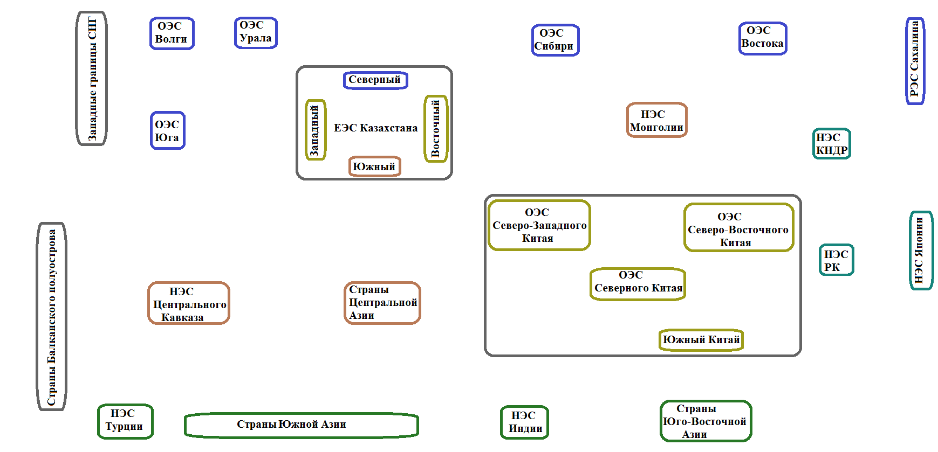
Возможные варианты топологии (межгосударственных электрических связей) Глобальной энергетической сети Азии
В силу имеющихся электрических связей создание экономического коридора Шёлкового пути имеет множественный характер перспектив развития
Северный коридор, за счёт усиления существующей сети ЕЭС России
Формирование коридора по маршруту Шелкового пути
Азиатско-Тихоокеанское
энергетическое суперкольцо
Континентальное кольцо
Кольцо Японского моря
Каспийское море
Чёрное море
Формирование коридоров Север-Юг
за счёт усиления существующих
и развития новых электрических связей
Южный коридор Индийского океана

Slide 6
Выводы
Чистая энергия
Интеграция энергосистем ЕАЭС с проектами «Шелковый путь», «Степной путь» (Россия-Монголия-Китай) – является сложным технологическим процессом, требующим постоянной оценки влияния принимаемых решений на работу синхронной зоны ОЭС/ЕЭС
Процесс интеграции энергосистем ЕАЭС с указанными проектами должен учитывать наличие собственных стратегий развития энергосистем стран-участниц и национальных программ обеспечения энергетической безопасности
Принятие решений о формировании и практической реализации программ интеграции энергосистем ЕАЭС с рассматриваемыми проектами должно базироваться на результатах комплексной оценки их влияния на текущую и перспективную структуру генерирующего и электросетевого комплексов стран-участниц, а также учитывать согласованные программы перспективного развития, предусматривающие изменение энергопотребления и его характера на территориях

Slide 7
Ожидаемые результаты от реализации проекта интеграции ЕАЭС и Шёлкового пути
Запуск процесса оценки взаимного влияния энергосистем, который будет способствовать повышению корректности их работы
Сближение имеющихся стратегий развития энергосистем стран-участниц и детализация национальных программ обеспечения энергетической безопасности
Создание множественности инвестиционных проектов и открытие возможности привлечения инвесторов к реализации проектов развития объектов генерации и электросетевого комплекса, в том числе и на территории сопредельных государств
Проработка и изучение направлений развития энергосистем послужит мощным импульсом развития новых технологий в проектировании и создании энергетической инфраструктуры
Формирование множества отраслевых «якорных» заказов, в том числе, для предприятий малого и среднего бизнеса (ВЭС, СЭС, накопители энергии различных видов, ГАЭС и др.)
Реализация транзитного потенциала энергосистем обеспечит получение дополнительных финансовых поступлений
Диверсификация маршрутов поставок электроэнергии позволит снизить экономические риски в случае отказа какой-либо стороны от поставок или приема электроэнергии за счет ее перенаправления другим потребителям

Slide 8
Ожидаемые результаты от реализации проекта интеграции ЕАЭС и Шёлкового пути
Продолжение
Поэтапная реализация проекта позволит:
Обеспечить надежное удовлетворение возрастающих потребностей в электроэнергии стран Азиатского региона, включая страны СНГ, на новой технической и идеологической платформе
Синхронизировать мероприятия в рамках реализации проектов Шелковый путь, Степной путь с интеграционными процессами, реализуемыми в рамках ЕАЭС
Оптимизировать объемы вводимых генерирующих мощностей за счет снижения величины требуемых резервов и эффективного использования высокоманевренного генерирующего оборудования

Slide 9
СПАСИБО ЗА ВНИМАНИЕ!

